Slide 1
数理モデルv4
LPLC

Slide 2
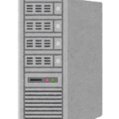


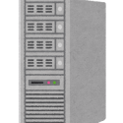

計算
パブリックネット
エッジ
VSS情報提供サーバ
サービス有効範囲
VSS
VSS
VSS
VSS
VSS
VSS
VSS
VSS
サービス有効範囲

Slide 3
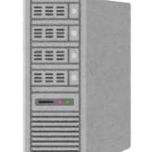
パブリックネット
計算
計算
計算
エッジ
VSS情報提供サーバ
サービス有効範囲
VSS
VSS
VSS
VSS
VSS
VSS
VSS
VSS
サービス有効範囲

Slide 4

パブリックネット
計算
エッジ
VSS情報提供サーバ
サービス有効範囲
VSS
VSS
VSS
VSS
VSS
VSS
VSS
VSS
サービス有効範囲

Slide 5
フィールドのモデル化
サービス有効範囲をn(m)*m(m)の長方形で内包する。
その長方形を内包するようにx(m)*x(m)の正方形を敷き詰める。
それぞれの正方形は対象者がいる総時間や非対象者のいる総時間、カメラの有無など多くの情報を持つ。
マス目の様々な値を行列に対応させることで数理モデルを構成していく。
この地図と結びついている行列をフィールドと呼ぶ。

Slide 6
強い条件
マスの中は完璧に監視が行き届いている
隣のマスには絶対に干渉しない
二つのマスにまたがって存在するようなことは起こりえない

Slide 7
サービス有効範囲のモデル化(いる？)
フィールドのマスの内、サービスが有効であるマスを１と表現する。
この行列をFとする。
1 | 1 | 1 | 1 | 1 | 1 | 1
1 | 1 | 1 | 1 | 1 | 1 | 1
1 | 1 | 1 |  |  | 1 | 1
 | 1 | 1 |  |  | 1 | 1
 | 1 | 1 | 1 | 1 | 1 | 1
1 | 1 | 1 | 1 | 1 | 1 | 1

Slide 8

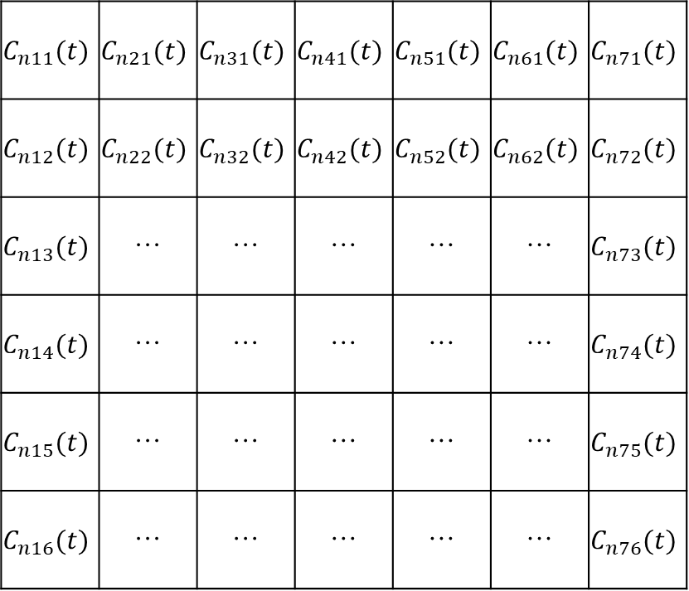
カメラのモデル化
$$C_{n11}(t)$$ | $$C_{n21}(t)$$ | $$C_{n31}(t)$$ | $$C_{n41}(t)$$ | $$C_{n51}(t)$$ | $$C_{n61}(t)$$ | $$C_{n71}(t)$$
$$C_{n12}(t)$$ | $$C_{n22}(t)$$ | $$C_{n32}(t)$$ | $$C_{n42}(t)$$ | $$C_{n52}(t)$$ | $$C_{n62}(t)$$ | $$C_{n72}(t)$$
$$C_{n13}(t)$$ | … | … | … | … | … | $$C_{n73}(t)$$
$$C_{n14}(t)$$ | … | … | … | … | … | $$C_{n74}(t)$$
$$C_{n15}(t)$$ | … | … | … | … | … | $$C_{n75}(t)$$
$$C_{n16}(t)$$ | … | … | … | … | … | $$C_{n76}(t)$$
ここはプライバシデータ生成能力として，0～1と連続量にしてもよい
0
Cn(t):=
$$C_{nij}(t)=$$
1
またカメラには撮影方向がある，
以降それをup,down,right,leftと表記する．
カメラ方向Cndir(t)を撮影方向に応じてup⬄down,right⬄leftと設定する

Slide 9

VSSのモデル化
行列の足し算は定義済み
VSSn(t):=$\sum_{n∈Cn}{Cn(t)}$
Cn:n番目のVSSに属するカメラ
VSSに属するカメラの数はほぼ1

Slide 10

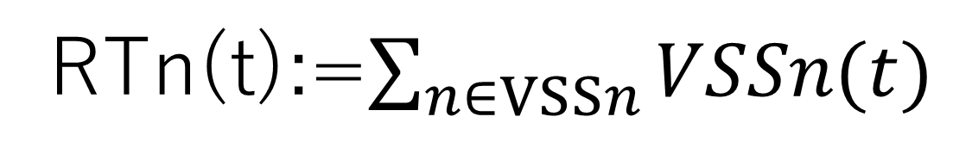
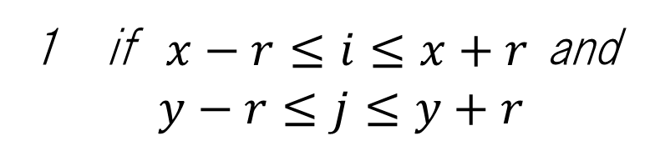
VSS情報提供サーバ(RT)のモデル化
RTn(t):=$\sum_{n∈VSSn}{VSSn(t)}$
RTn = (x,y,r)
VSSn:n番目のルータに属するVSS
rがマス数を表すので，m→マスが必要
エッジモデルであれば全てのサーバについてr→∞
1 if $x−r≤i≤x+r$ and $y−r≤j≤y+r$
$${[ARTn]}_{ij}=$$
0 otherwise
アクセス可能圏はマンハッタン距離
RT自身の座標とAP可能圏も必要
RTn(t)の中身は，そのRTからアクセスできるカメラの有効範囲の総和

Slide 11

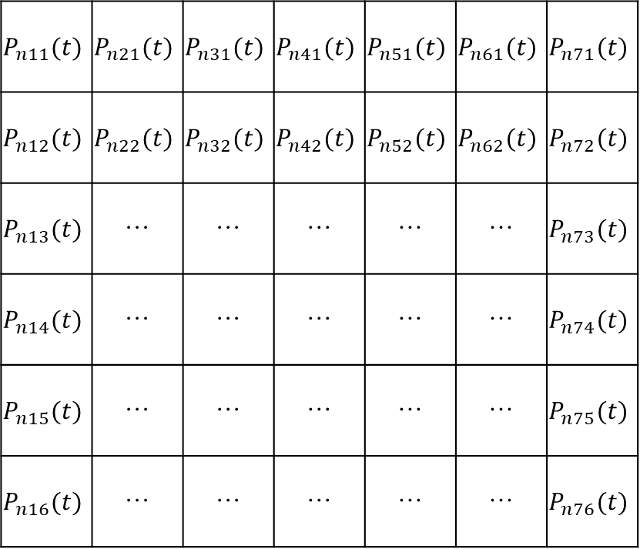
対象者(Positive)のモデル化
$$P_{n11}(t)$$ | $$P_{n21}(t)$$ | $$P_{n31}(t)$$ | $$P_{n41}(t)$$ | $$P_{n51}(t)$$ | $$P_{n61}(t)$$ | $$P_{n71}(t)$$
$$P_{n12}(t)$$ | $$P_{n22}(t)$$ | $$P_{n32}(t)$$ | $$P_{n42}(t)$$ | $$P_{n52}(t)$$ | $$P_{n62}(t)$$ | $$P_{n72}(t)$$
$$P_{n13}(t)$$ | … | … | … | … | … | $$P_{n73}(t)$$
$$P_{n14}(t)$$ | … | … | … | … | … | $$P_{n74}(t)$$
$$P_{n15}(t)$$ | … | … | … | … | … | $$P_{n75}(t)$$
$$P_{n16}(t)$$ | … | … | … | … | … | $$P_{n76}(t)$$
0
Pn(t):=
$$P_{nij}(t)=$$
1

Slide 12
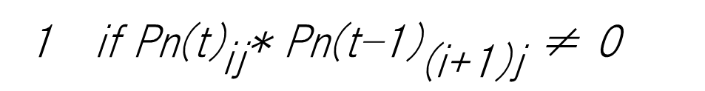
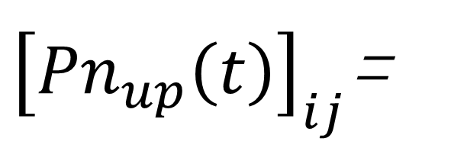
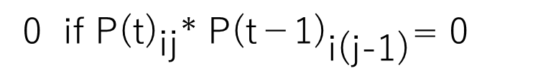
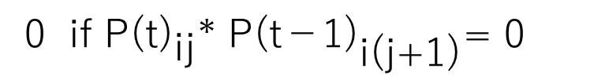
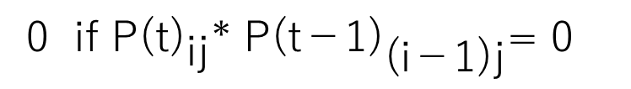
対象者(Positive)のモデル化
right,leftも同様
非対象者も同様
0 if ${\text{P}\text{(}\text{t}\text{)}}_{\text{ij}}$* ${\text{P}\text{(}\text{t}\text{−1)}}_{\text{i}\text{(}\text{j}\text{−1)}}$= 0
Pnright(t)ij=
0 if ${\text{P}\text{(}\text{t}\text{)}}_{\text{ij}}$* ${\text{P}\text{(}\text{t}\text{−1)}}_{\text{i}\text{(}\text{j}\text{+1)}}$= 0
Pnleft(t)ij=
0 if ${\text{P}\text{(}\text{t}\text{)}}_{\text{ij}}$* ${\text{P}\text{(}\text{t}\text{−1)}}_{\text{(}\text{i}\text{−1)}\text{j}}$= 0
1 otherwise
Pndown(t)ij=
1 otherwise
1 otherwise
1 if ${\text{P}\text{n}\text{(}\text{t}\text{)}}_{\text{ij}}$* ${\text{P}\text{n}\text{(}\text{t}\text{−1)}}_{\text{(}\text{i}\text{+}\text{1)}\text{j}}$ ≠ 0
${\left[{Pn}_{up}\left(t\right)\right]}_{ij}$=
0 otherwise

Slide 13
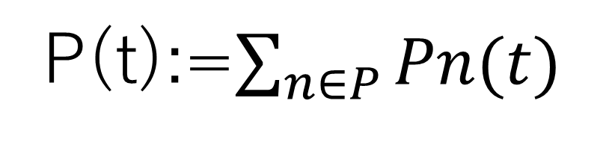
対象者(Positive)のモデル化
P(t):=$\sum_{n∈P}{Pn(t)}$
P:対象者
非対象者も同様

Slide 14
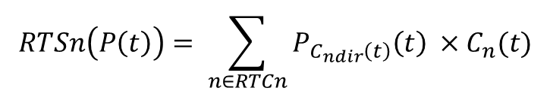

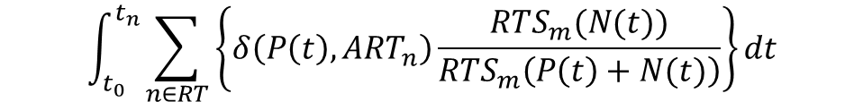
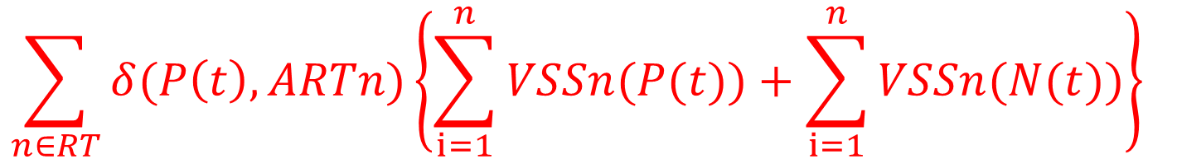
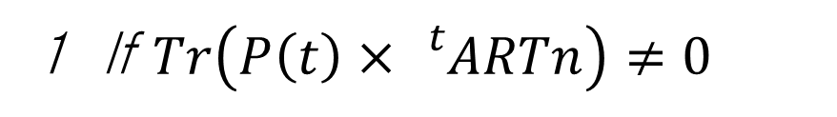
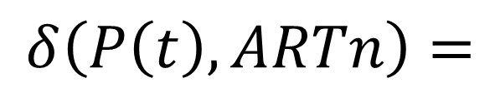
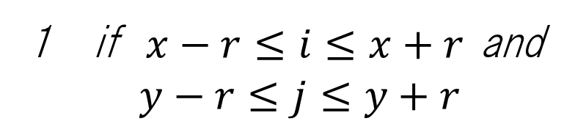
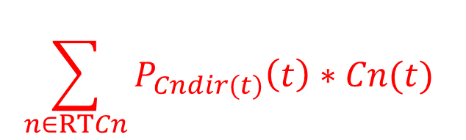

瞬間的な計算量(RTin量)のモデル化
$$\sum_{n∈RT}{δ(P\left(t\right),ARTn)\left\{\sum_{i=1}^{n}{VSSn(P(t))}+\sum_{i=1}^{n}{VSSn(N(t))}\right\} }$$
$$\int_{t_{0}}^{t_{n}}{\sum_{n∈RT}{\left\{δ\left(P\left(t\right),{ART}_{n}\right)\frac{{RTS}_{m}(N(t))}{{RTS}_{m}\left(P\left(t\right)+N(t)\right)}\right\}dt}}$$
$$RTSn\left(P\left(t\right)\right)= \sum_{n∈RTCn}{P_{C_{ndir}\left(t\right)}\left(t\right) ×C_{n}(t)}$$
RT:ルータ
$$\sum_{n∈RTCn}{P_{Cndir(t)}\left(t\right)∗Cn(t)}$$
VSS$n(P(t))$
n番目のVSSにセンシングされる数を返す関数
n番目のRTのアクセス可能圏にPがいれば１を返す関数
いなければ0を返す
1 If $Tr\left(P\left(t\right)×{}_{}^{t}{ARTn}\right)≠0$
$$δ\left(P\left(t\right),ARTn\right)=$$
0 otherwise
1 if $x−r≤i≤x+r$ and $y−r≤j≤y+r$
$${[ARTn]}_{ij}=$$
0 otherwise

Slide 15
相談事
全てのエッジサーバがフィルタデータを持っている前提でよいか
フィルタデータを持たないサーバはどのようなプライバシデータを生成するのか(必要か未定義か)
クラウドサーバの信用度(警察か知らん企業か)も一つの指標になるが，他研究を使うべき．参考文献はどう調べるのだったか．
学会員権利を使う？
国内会議 → ★国際会議 → 論文(フルペーパー)or商業誌
良い

Slide 16

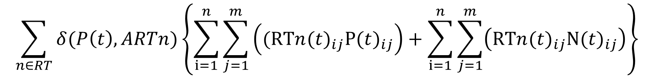
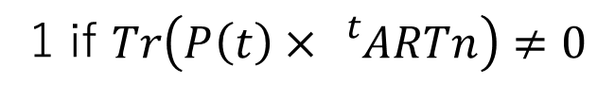
瞬間的な計算量(RTin量)のモデル化
前ver
$$\sum_{n∈RT}{δ(P\left(t\right),ARTn)\left\{\sum_{i=1}^{n}{\sum_{j=1}^{m}{\left({(RTn(t)}_{ij}{P(t)}_{ij}\right)}}+\sum_{i=1}^{n}{\sum_{j=1}^{m}{\left({RTn(t)}_{ij}{N(t)}_{ij}\right)}}\right\} }$$
RT:ルータ
n番目のRTのアクセス可能圏にPがいれば１を返す関数
いなければ0を返す
1 if $Tr\left(P\left(t\right)×{}_{}^{t}{ARTn}\right)≠0$
$$δ(P\left(t\right),ARTn)$$
0 otherwise

